Slide 1
基于模型降阶的宏模型
王佳敏
jmwang@giga-da.com

Slide 2
目录
流程图
模型降阶
矩匹配
投影
索引文献

Slide 3
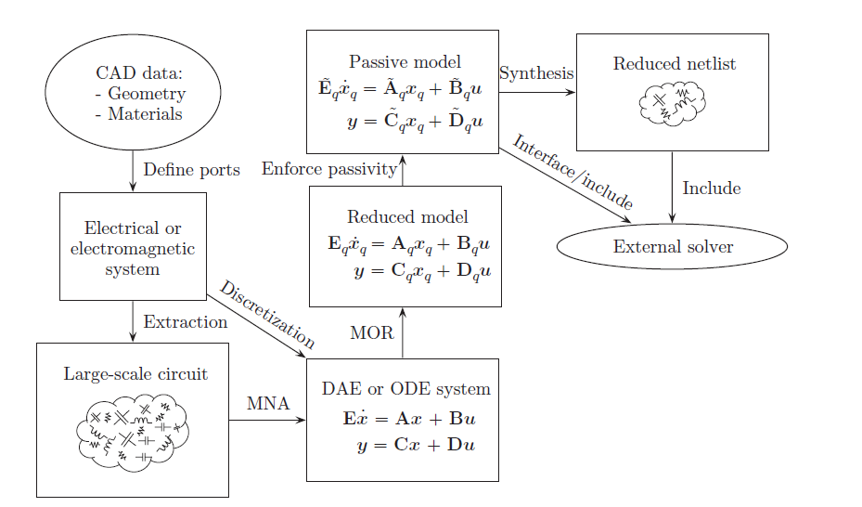
基于模型降阶的宏模型流程图

Slide 4
模型降阶
$\left\{\begin{matrix}\dot{x}\left(t\right)=Ax\left(t\right)+Bu\left(t\right) \\ y\left(t\right)=Cx\left(t\right)+Du\left(t\right)\end{matrix}\right.$ $\left\{\begin{matrix}{\dot{x}}_{q}\left(t\right)=A_{q}x_{q}\left(t\right)+B_{q}u\left(t\right) \\ y_{q}\left(t\right)=C_{q}x_{q}\left(t\right)+D_{q}u\left(t\right)\end{matrix}\right.$
这里$A∈R^{N×N},B∈R^{N×P},C∈R^{P×N},D∈R^{P×P}$为原系统矩阵的大小，N 是内部节点数目，P 是输入输出端口数目（不妨假定输入和输出端口数目相同）。$A_{q}∈R^{q×q},B_{q}∈R^{q×P},C_{q}∈R^{P×q},D_{q}∈R^{P×P}$是模型降阶后系统方程的矩阵。一般要求
降阶后的系统规模要远小于原系统，即$q≪N$；
降阶系统的传输函数要和原系统的接近，至少在某种意义下，即$H_{q}\left(s\right)≈H\left(s\right)$。

Slide 5
模型降阶的目的是用一个很小的系统，在保证某种精度的前提下，替换掉原先非常大的系统，从而提高后续的仿真速度。
由于在推导降阶模型中直连项不重要，可以设置$D_{q}=D$而不影响系统的复杂性，所以后续直接忽略掉$D_{q}=D=0$。
上一页的推导是基于状态空间系统的，这些都是可以推广到其他的系统，例如 MNA （改进节点分析）系统。
$$\left\{\begin{matrix}Gx\left(t\right)+\dot{Cx}\left(t\right)=Bu\left(t\right) \\ y\left(t\right)=L^{T}x\left(t\right)\end{matrix}\right.$$

Slide 6
矩匹配—矩
传输函数的矩
$$H\left(s\right)=M_{0}+M_{1}s+M_{2}s^{2}+⋯$$
$M_{k}$叫做第 k 阶矩。
在原点附近，传输函数的局部行为可以用前q项
$$H\left(s\right)≈Σ_{k=0}^{q−1}M_{k}s^{k}$$
来近似。
矩匹配技术的原理就是通过限制$H_{q}\left(s\right)$和$H\left(s\right)$的前 q 阶矩一模一样，来建立一个降阶模型。
例如，定义$Λ=A^{−1}, R=A^{−1}B$，则有
$$H\left(s\right)=C\left(Σ_{k=0}^{∞}s^{k}Λ^{k}\right)R=Σ_{k=0}^{∞}\left({CΛ}^{k}R\right)s^{k}$$
那么，$M_{k}={CΛ}^{k}R$。

Slide 7
矩匹配—Pade逼近和AWE
假定已知一个标量传输函数 H(s) 的 k 阶矩$m_{k}$，下面通过直接匹配前 q 阶矩来计算降阶模型的$H_{q}\left(s\right)$。
$$H_{q}\left(s\right)=\frac{a_{0}+a_{1}s+a_{2}s^{2}+⋯+a_{l}s^{l}}{1+b_{1}s+b_{2}s^{2}+⋯+b_{n}s^{n}}≈m_{0}+m_{1}s+m_{2}s^{2}+⋯+m_{q}s^{q}$$
此处$l≥n−1, q=l+n$，更加高次项全部忽略。这个过程叫做函数 H(s) 的Pade逼近。约等式两端同乘以分母然后比较同幂次项的系数，就有
$$a_{k}=m_{k}+Σ_{i=1}^{\min\left(n,k\right)}m_{k−i}b_{i}$$
以及
$$\left(\begin{matrix}m_{l−n+1} & ⋯ & m_{l} \\ ⋯ & ⋯ & ⋯ \\ m_{l} & ⋯ & m_{l+n+1}\end{matrix}\right)\left(\begin{matrix}b_{n} \\ ⋯ \\ b_{1}\end{matrix}\right)=−\left(\begin{matrix}m_{l+1} \\ ⋯ \\ m_{l+n}\end{matrix}\right)$$
先计算下面这个矩阵方程得到分母的系数，然后代入上面的式子得到分子的系数。这个过程叫做渐进波形估计（Asymptotic Waveform Evaluation）。

Slide 8
投影
未知函数的投影
$$x∈span\left(V_{q}\right)⟺∃x_{q}∈R^{q},s.t. x=V_{q}x_{q},$$
状态空间方程的投影
$\left\{\begin{matrix}{\dot{x}}_{q}\left(t\right)=A_{q}x_{q}\left(t\right)+B_{q}u\left(t\right) \\ y\left(t\right)=C_{q}x_{q}\left(t\right)\end{matrix}\right.$
此处，$A_{q}=W_{q}^{T}AV_{q},B_{q}=W_{q}^{T}B,$ $C_{q}=CV_{q}.$W和V叫做投影矩阵。
 | W=V | W!=V
投影类型 | 垂直投影 | 斜投影
正交化方法 | Arnoldi 正交化过程 | Lanczos 双正交化过程
典型的模型降阶方法 | PRIMA | PVL

Slide 9
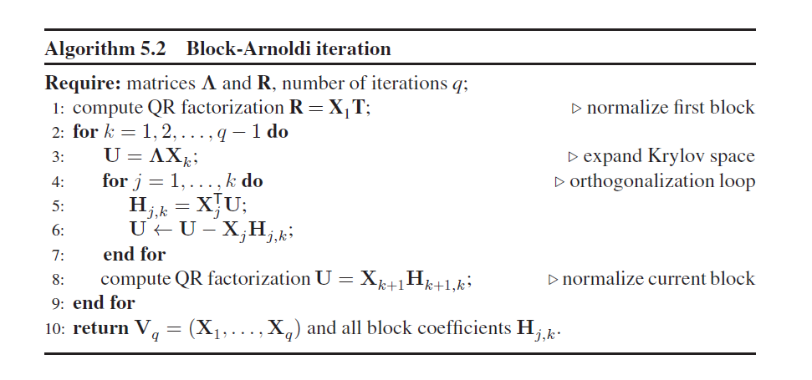
算法： 分块的Arnodi迭代
$$V_{q}^{T}ΛV_{q}=H_{q}$$
$$ΛV_{q}={V_{q}H}_{q}+X_{q+1}H_{q+1,q}\left(0,⋯,0, I\right)$$

Slide 10
特别地，取$W_{q}=V_{q}$且$im\left(V_{q}\right)=span\left\{R,ΛR,⋯,Λ^{q−1}R\right\}=K_{q}(Λ,R)$即V_q 是这个Krylov空间的标准正交基底
$\left\{\begin{matrix}{\dot{x}}_{q}\left(t\right)=A_{q}x_{q}\left(t\right)+B_{q}u\left(t\right) \\ y\left(t\right)=C_{q}x_{q}\left(t\right)\end{matrix}\right.$
此处，$A_{q}=V_{q}^{T}AV_{q},B_{q}=V_{q}^{T}B,$ $C_{q}=CV_{q}$。降阶系统的分块矩为
$$M_{k}=C_{q}Λ_{q}^{k}R_{q}$$
由V_q 的选取方式
$$Λ^{k−1}R∈span\left(V_{q}\right)⟺∃Q_{k},s.t.Λ^{k−1}R=V_{q}Q_{k}, 0≤k≤q−1$$

Slide 11
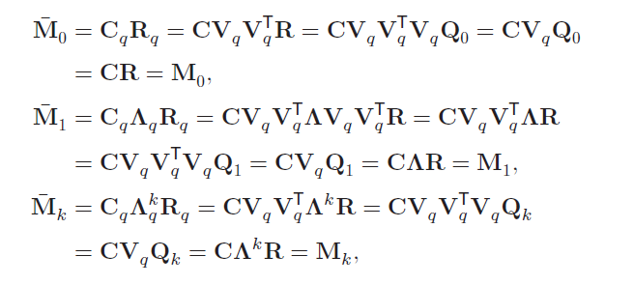
这就证明了降阶系统的前q阶矩和原系统的一样。
PRIMA方法作用于原电路系统，生成一个降阶模型。
$G_{q}=V_{q}^{T}GV_{q},C_{q}=V_{q}^{T}CV_{q},B_{q}=V_{q}^{T}B,$ $L_{q}=V_{q}^{T}L$
V_q 是下面这个Krylov空间的基底
$$im\left(V_{q}\right)=K_{q}\left(Λ,R\right),Λ=−G^{−1}C,R=G^{−1}B$$
几乎相同地，可以证明${\overline{M}}_{k}=L_{q}^{T}Λ_{q}^{k}R_{q}=M_{k}=L^{T}Λ^{k}R, k=0,1,⋯,q−1$。
如果原电路是无源的，那么通过PRIMA降阶出来的电路仍然是无源的。

Slide 12
对于传输函数$H\left(s\right)=L^{T}{\left(I−sA\right)}^{−1}R$，如果取$im\left(W_{q}\right)=span\left\{L,Λ^{T}L,⋯,{（Λ^{T}）}^{q−1}L\right\}=K_{q}(Λ^{T},L)$和$im\left(V_{q}\right)=span\left\{R,ΛR,⋯,Λ^{q−1}R\right\}=K_{q}(Λ,R)$，W_q和V_q 是这两个Krylov空间的双正交基底，
$$W_{q}^{T}V_{q}=I$$
降阶之后的线性系统为
$\left\{\begin{matrix}x_{q}\left(t\right)=Λ_{q}{\dot{x}}_{q}\left(t\right)+R_{q}u\left(t\right) \\ y\left(t\right)=L_{q}^{T}x_{q}\left(t\right)\end{matrix}\right.$

Slide 13
类似之前的，可以证明降阶系统和原始系统传输函数的前 2q 阶矩是相同的
$${\overline{M}}_{k}=L_{q}^{T}Λ_{q}^{k}R_{q}=M_{k}=L^{T}Λ^{k}R, k=0,1,⋯,2q−1$$
评注：
和Arnoldi过程不同的是，Lanczos双正交化过程可能出现数值不稳定性。第5行中，如果两个新的向量w和v之间（近似）垂直，但是他们各自的范数非零，那么算法中断，且没有找到准确解。可以通过向前看（look-ahead）技术部分解决。
即使原始系统是无源的，通过PVL降阶的系统也不能保证无源性。

Slide 14
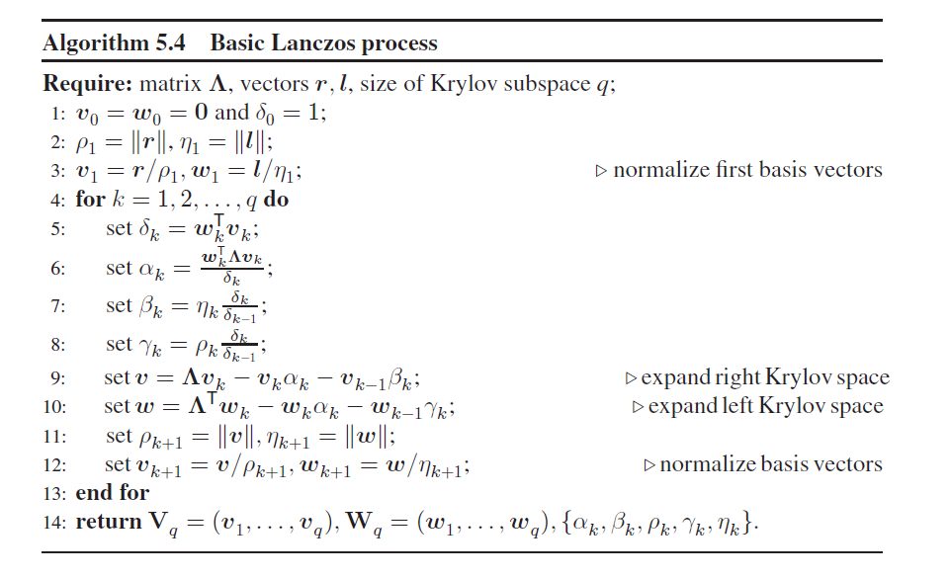
Lanczos双正交化过程

Slide 15
索引文献
A. C. Antoulas, Approximation of Large-Scale Dynamical Systems, SIAM, 2005.
S. Grivet-Talocia, Bjorn Gustavsen, Passive Macromodeling, theory and applications, WILEY, 2016.

